Slide 1

等厚干涉
物理实验（一）
2023.05

Slide 2
今日提问:
光的干涉形成的条件是什么？
干涉条纹明纹与暗纹的条件是什么？
如何消除显微镜的视差？
怎么样消除螺旋测微器的空程差？

Slide 3
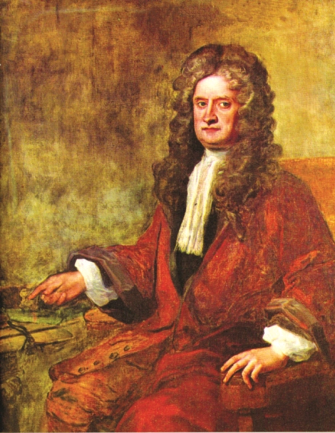
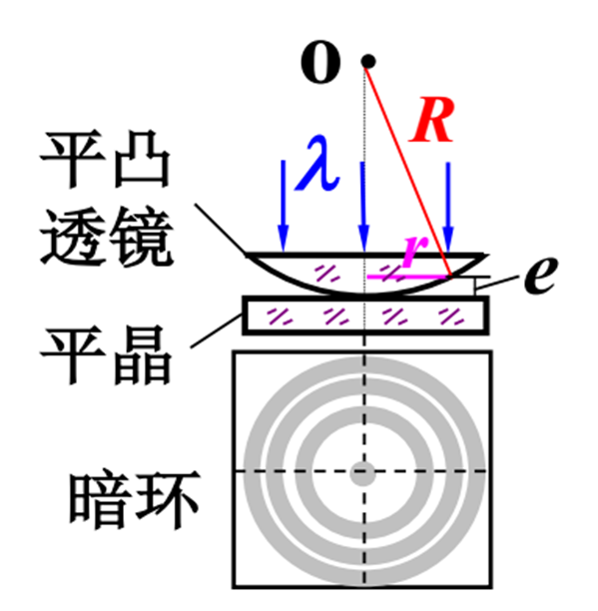
历史背景
牛顿环是牛顿在1675年首先观察到的。将一块曲率半径较大的平凸透镜放在一块玻璃平板上，用单色光照射透镜与玻璃板，就可以观察到一些明暗相间的同心圆环。
这一原理在实际工作中有很多应用，除了本实验用来测量透镜的曲率半径外，最典型的是在光学元件生产中用它来检验光学表面的加工质量，如光洁度和平面度等。

Slide 4
实验目的
了解读数显微镜的调节和使用
利用等厚干涉图像测量玻璃的曲率半径
学习使用逐差法处理数据

Slide 5
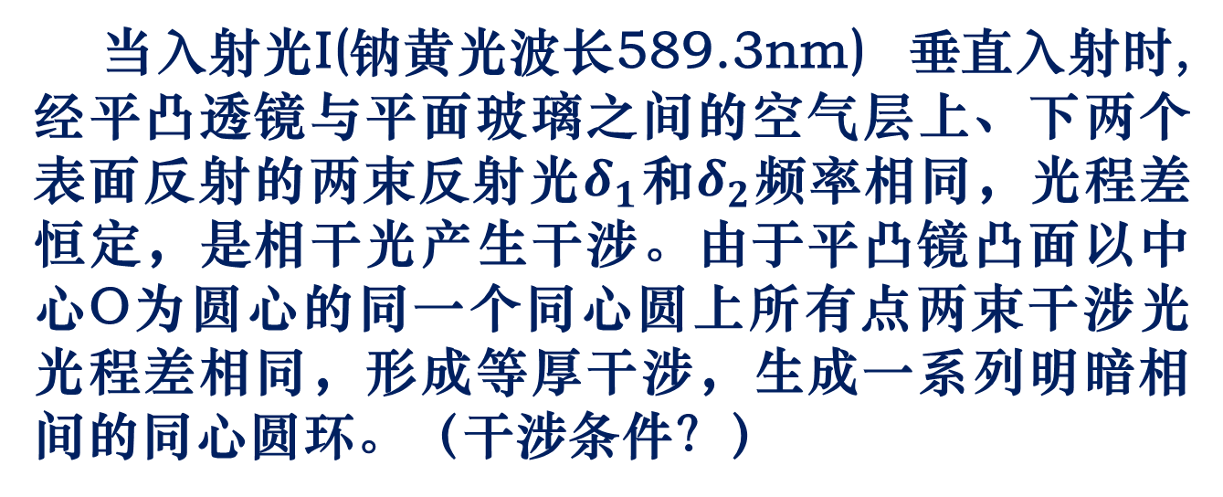

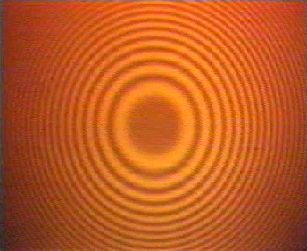
二．实验原理/ 2.1 牛顿环
I
R－e
R
e
俯视图

Slide 7
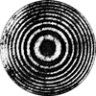
牛顿环干涉条纹的特点
为一系列明暗相间的同心圆环。
中央为零级暗斑。
越往边缘处，干涉级次越大，条纹越密。
条纹定域在空气薄膜表面。

Slide 8
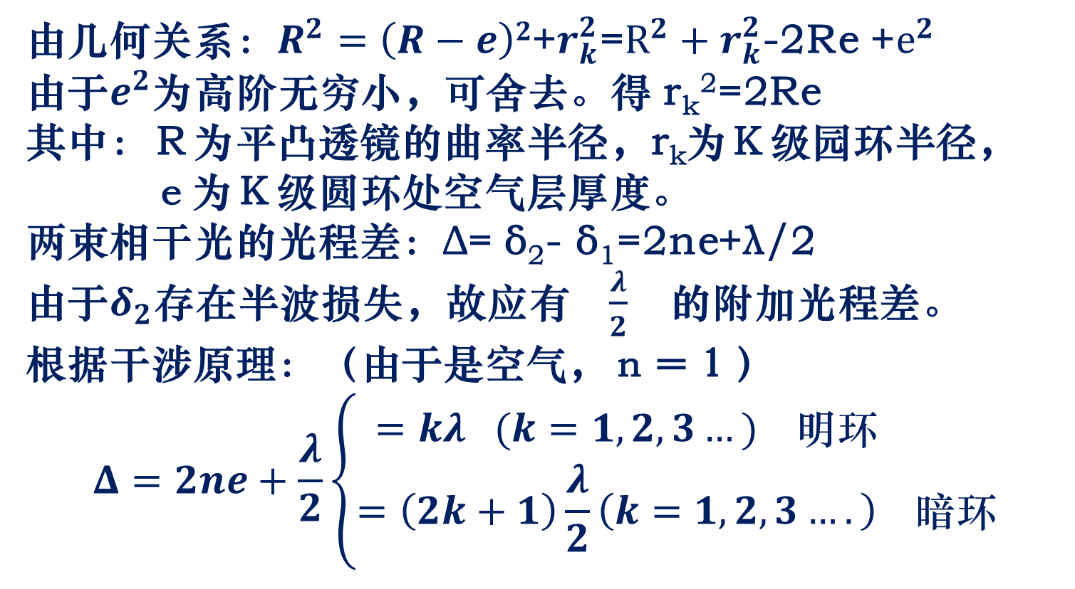
三角形ABC中，由勾股定理得
A
R
B
r
e
C
明环半径
暗环半径

Slide 9
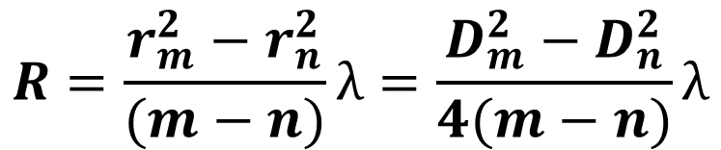
明环半径
为Ｋ级明环半径
暗环半径
为Ｋ级暗环半径
以 . 分别表示m级.n级暗环的半径,则:
D-牛顿环的直径

Slide 10
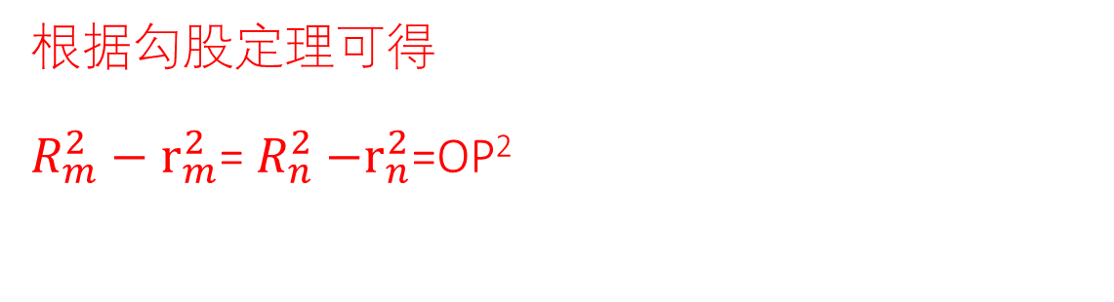
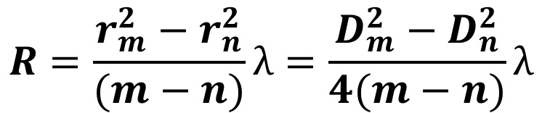
偏离牛顿环中心的影响——无影响
D-牛顿环的直径
o
R_{m}
R_{n}
r_{n}
r_{m}
P

Slide 11
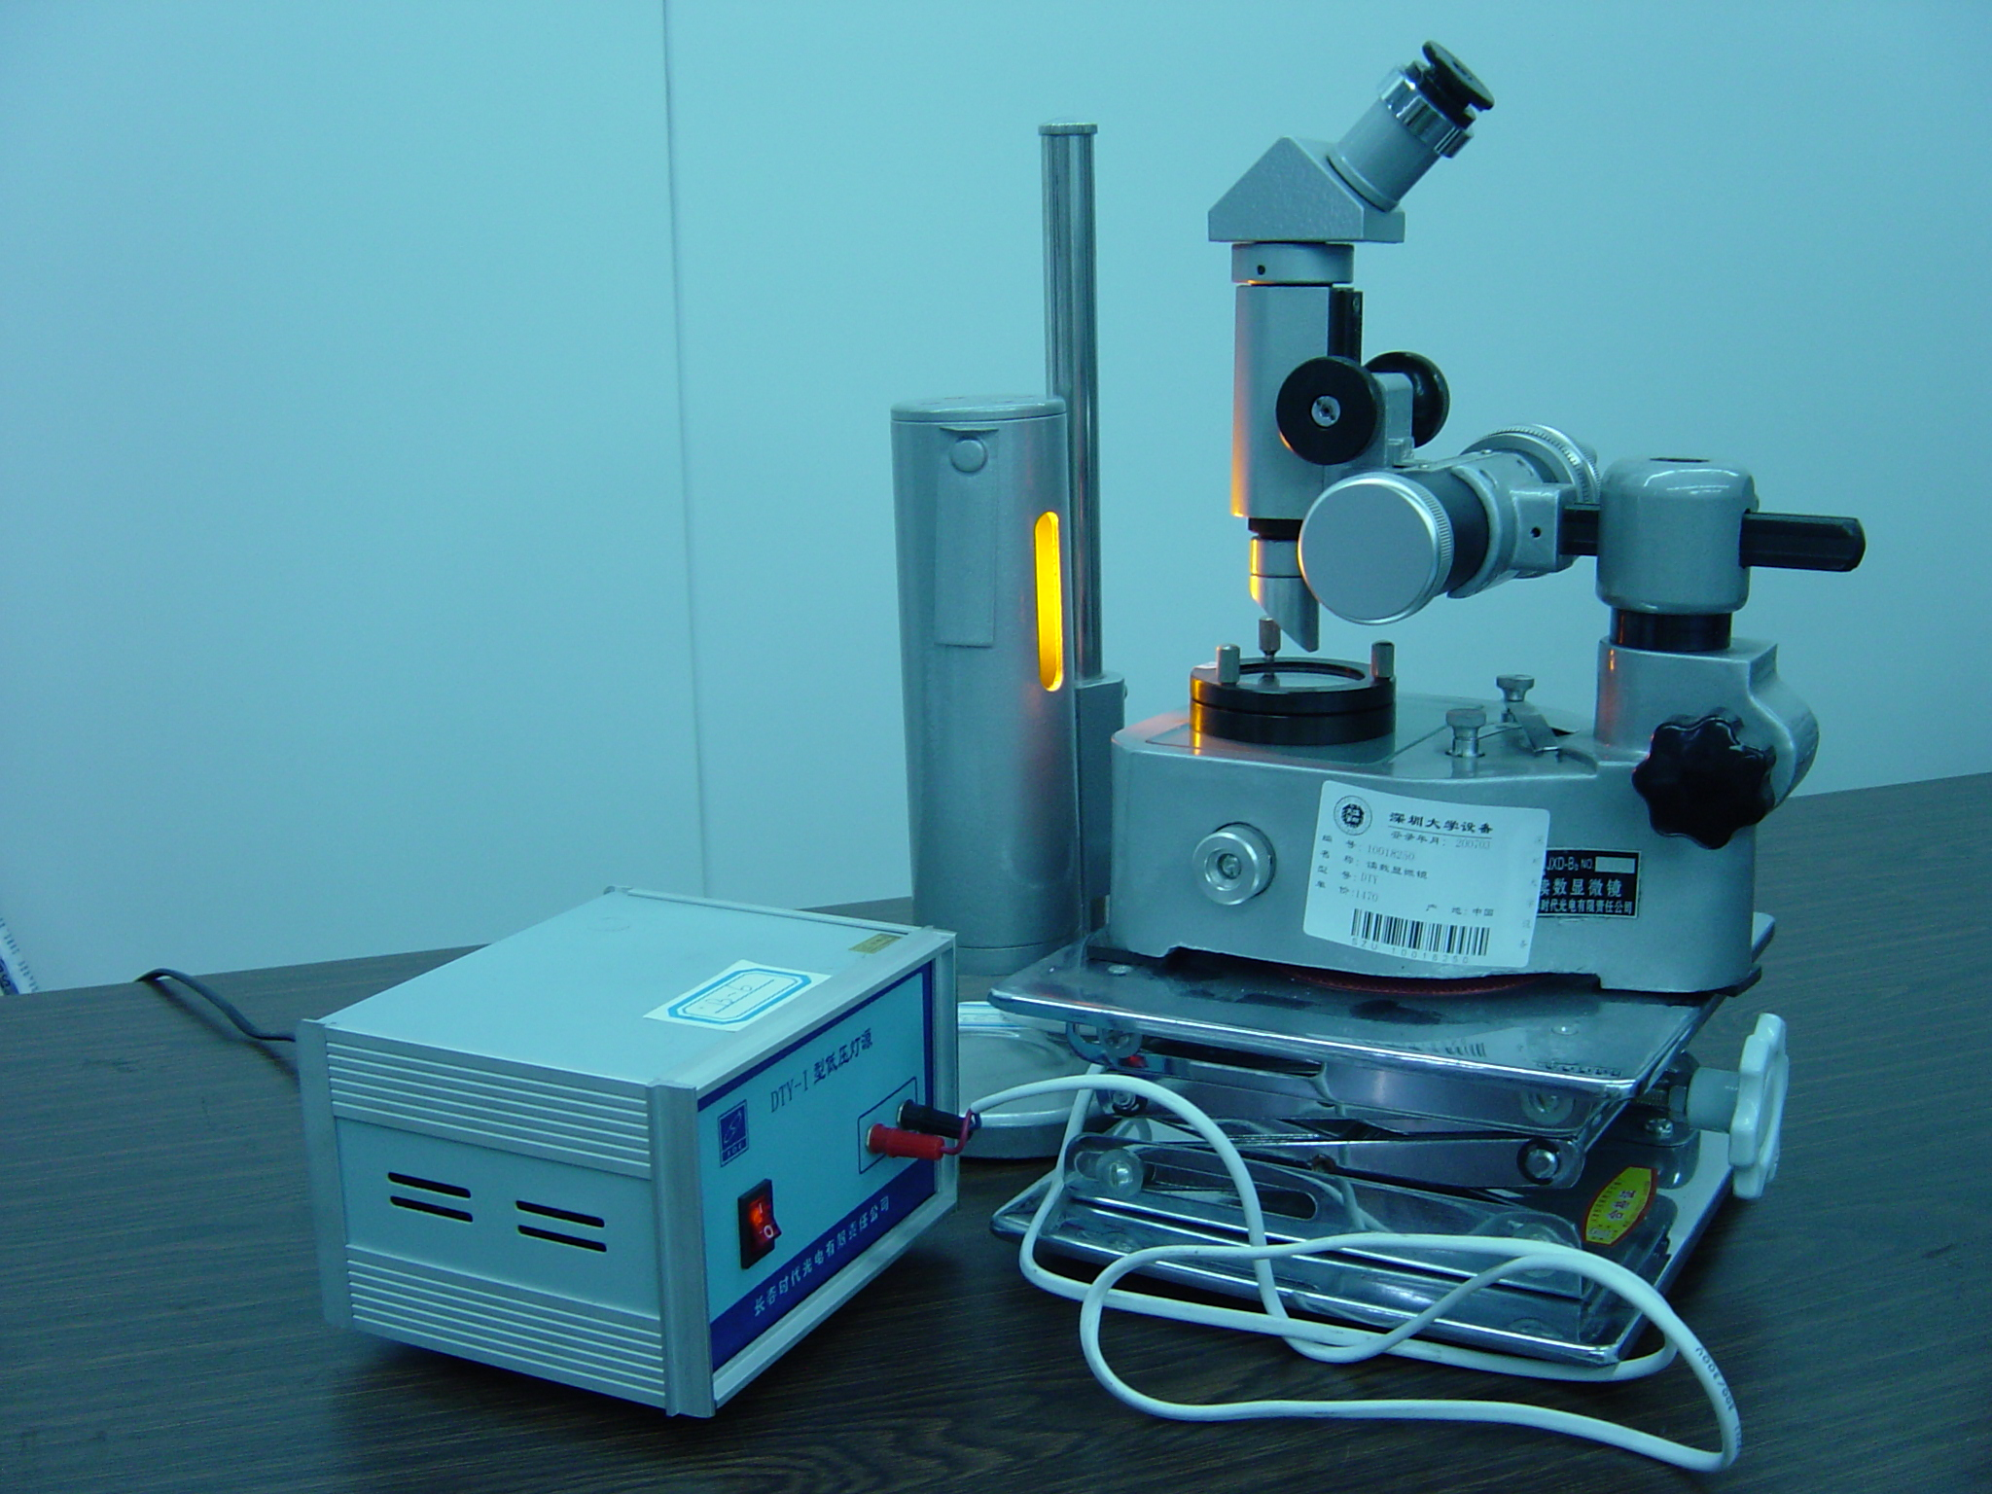
实验仪器
读数显微镜
钠光灯
钠光灯电源
牛顿环
高度调节架

Slide 12
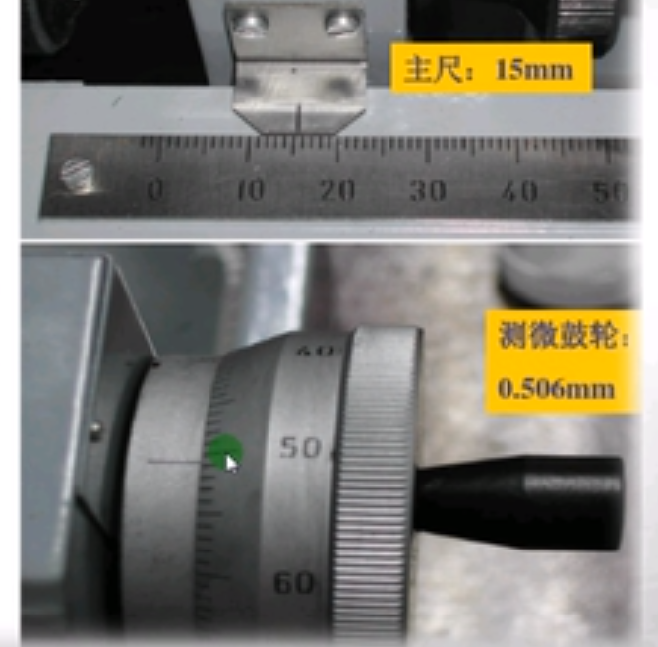
目镜
读数显微镜
水平读数标尺
上下移动旋钮
物镜
读数盘
水平移动旋钮
注：与螺旋测微器相反，读数从上向下读

Slide 13
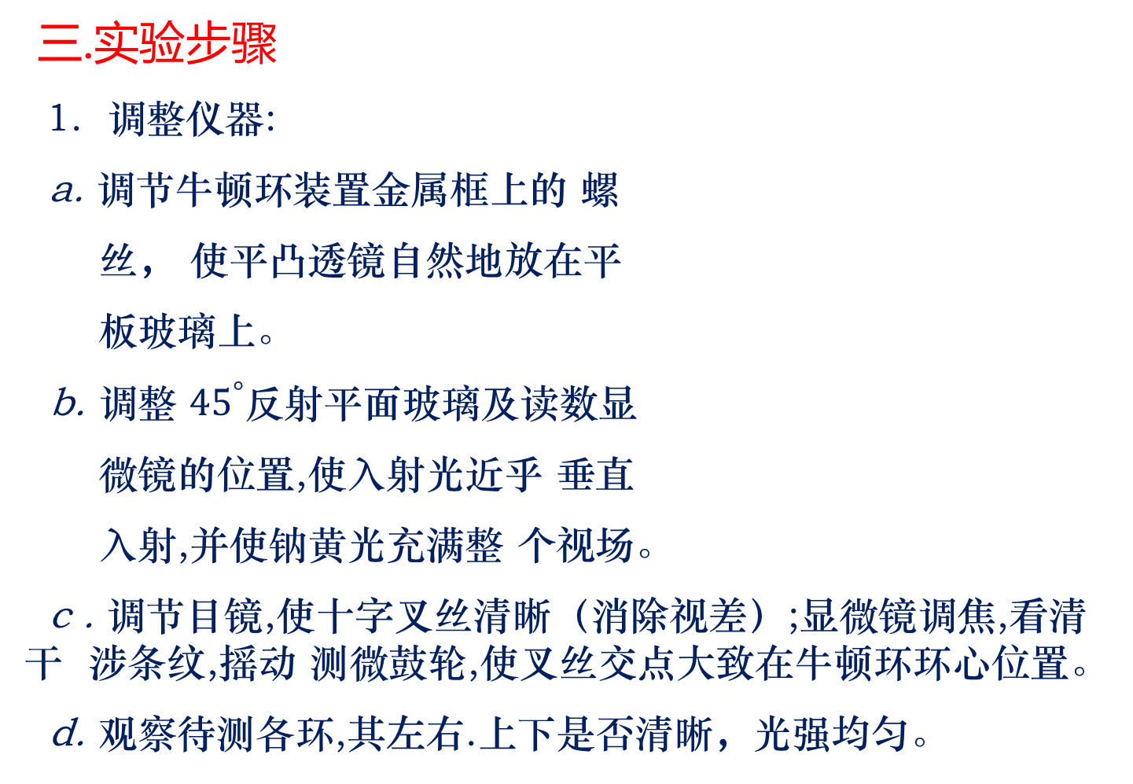
显微镜物镜
布置光路；
钠光灯照亮视场；
目镜调焦、物镜调焦；
45⁰反射玻璃
入射钠光
牛顿环装置
牛顿环干涉光路图

Slide 14
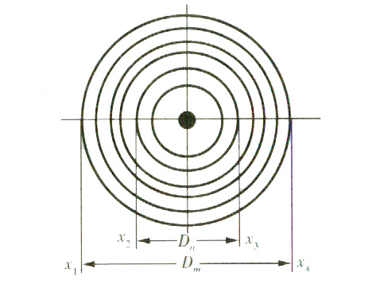
定量测量:
测量时,测微鼓轮只能沿一个方向旋转， 切忌反转，以免产生空程差。
干涉条纹如何定位？
(在实验报告上说明你的定位方法）

Slide 15
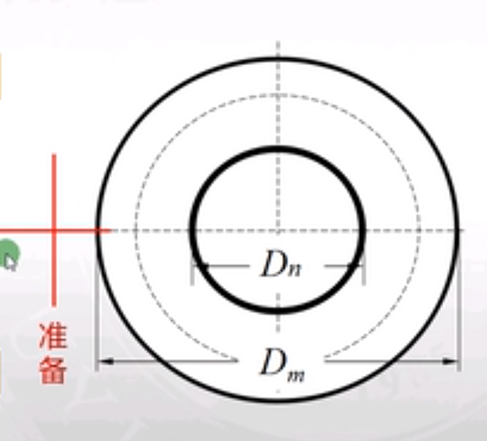
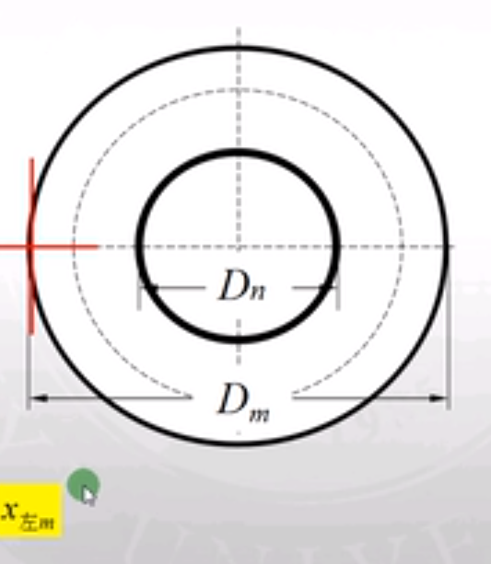
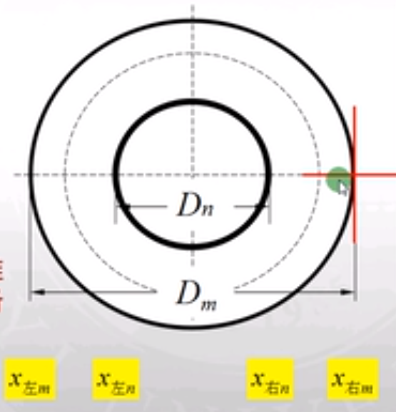

Slide 16
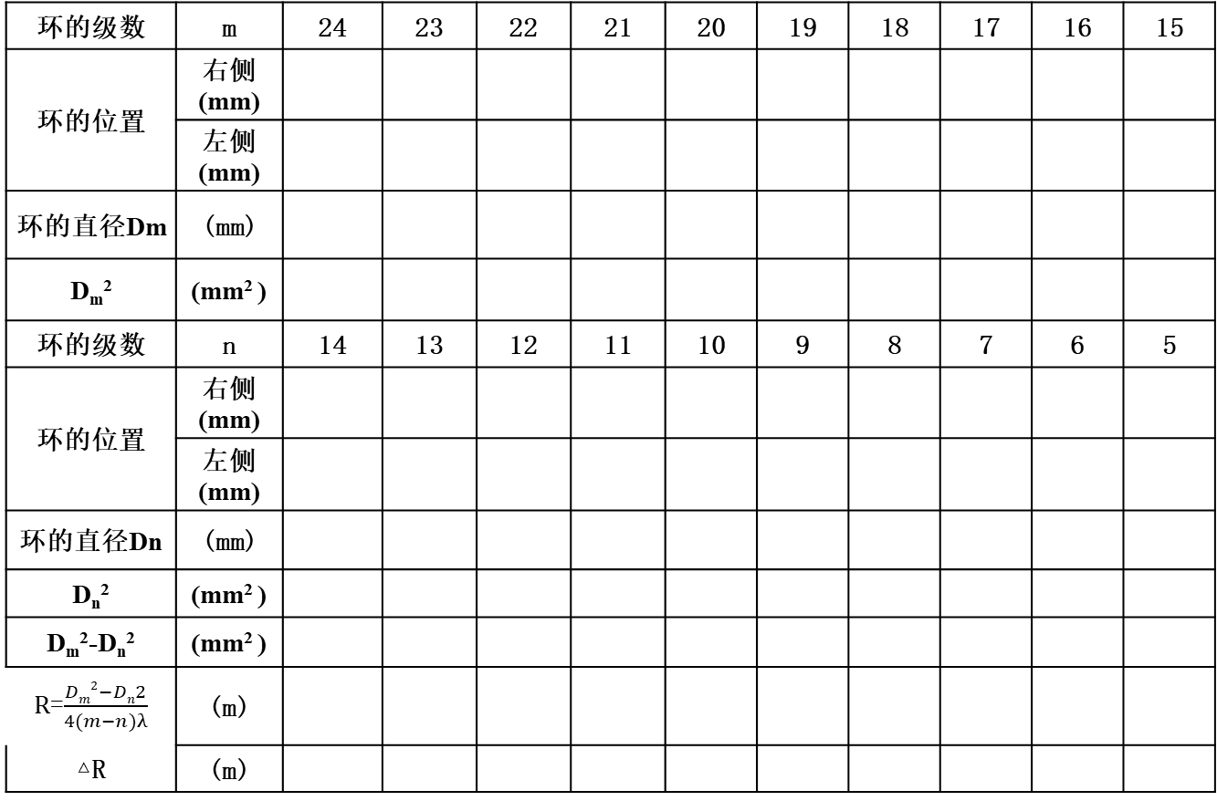
λ＝589.3nm
环的级数 | m | 24 | 23 | 22 | 21 | 20 | 19 | 18 | 17 | 16 | 15
环的位置 | 右侧(mm)
 | 左侧(mm)
环的直径Dm | (mm)
D_{m}² | (mm² )
环的级数 | n | 14 | 13 | 12 | 11 | 10 | 9 | 8 | 7 | 6 | 5
环的位置 | 右侧(mm)
 | 左侧(mm)
环的直径Dn | (mm)
D_{n}² | (mm² )
D_{m}²-D_{n}² | (mm² )
 | (m)
U_{R} | (m)
结果表示R=R±U_{R}，

Slide 17
不确定度的估算

Slide 18
四、注意事项
1、在布置光路时，注意将显微镜底座中的反光镜转到背光一侧。
2、在测量过程中，鼓轮应沿同一方向转动。
3、对物镜调焦时，应使物镜筒从最低点自下而上缓慢地调节，以免损坏仪器。
4、调节时，应预先使显微镜筒标尺位置处在可移动范围的中点，以避免在测量时超出标尺的测量范围。
5、测量过程中，不要碰动牛顿环和震动实验台，以免影响测量的准确性。

Slide 19
八、问题讨论
1、本实验是用什么方法处理数据的？此法有何优点？
答：是用逐差法处理数据的。优点为：可以充分利用数据，体现出多次测量的优点，减小了测量误差。

Slide 20
问题讨论
2、实验中，如何避免螺纹的空程差？
答：在测量过程中，显微镜的鼓轮应沿同一方向转动，中途不可倒转，以便消除螺纹的间隙误差。
螺纹间隙
空程
螺纹正向旋转
螺纹反向旋转

Slide 21
问题讨论
3、在测量各个直径时，如果显微镜的叉丝交点没有通过牛顿环的中心，因而测量的是弦而非真正的直径，对实验结果是否有影响？为什么？
答：对实验结果没有影响。因为两个同心圆的直径的平方差等于弦的平方差 。

Slide 22
问题讨论
4、透射光产生的牛顿环与反射光产生的牛顿环有何不同？
答：透射光产生的牛顿环也是明暗相间的同心圆环，但是中央为零级暗斑，条纹的明暗正好与反射光产生的牛顿环的明暗互补，且条纹的明暗对比度差。

Slide 23
问题讨论
5、若牛顿环中心是亮斑而不是暗斑，可能是什么原因造成的？对测量结果有无影响？
6、牛顿环的中心一定是目镜视场中所观察到的零级暗斑的中心吗？为什么？
7、若把光源换成白光，将会看见什么样的条纹？
8、测量中应如何避免显微镜视差的影响？

Slide 24
思考题
分析本次牛顿环实验误差的可能来源。
若测量某种透明液体光学介质的折射率，设计具体的实验装置（放置牛顿环的装置，包含设计简图），及分析需要注意的事项。

Slide 25
数据处理举例

Slide 26
数据处理举例

